Slide 2
Drogas no Brasil: Levantamento 2005 Alguns achados relevantes
22,8% da população pesquisada já fizeram uso na vida de drogas exceto tabaco e álcool, correspondendo a uma população de 10.746.991 pessoas;
A estimativa de dependentes de Álcool foi de 12,3% e de tabaco 10,1%, o que corresponde a populações de 5.799.005 e 4.700.635 de pessoas, respectivamente;
O uso na vida de Maconha aparece em primeiro lugar entre as drogas ilícitas, com 8,8% dos entrevistados. Comparando-se esse resultado com outros estudos pode-se verificar que é bem menor que o de países, como EUA (40,2%), Reino Unido (30,8%), Dinamarca (24,3%), Espanha (22,2%) e Chile (22,4%). Mas superior à Bélgica (5,8%) e Colômbia (5,4%);
A prevalência sobre o uso de Cocaína, Crack e Merla foi, respectivamente, 2,9%, 0,7%, 0,2%;
Ressalte-se a observação de que, na faixa etária de 12 e 17 anos, já existem relatos de uso das mais variadas drogas, bem como facilidade de acesso às mesmas e vivência de consumo próximo. Este dado enfatiza a necessidade de aprimoramento de programas de prevenção nesta faixa etária.
7,8% das jovens relataram ter sido abordadas por pessoas querendo vender -lhes droga;
Um terço da população masculina de 12 – 17 anos, declarou já ter sido submetida a tratamento para dependência de droga.
Fonte: SENAD e CEBRID no II levantamento domiciliar sobre o uso de drogas Psicotrópicas no Brasil – 2005 – estudo envolvendo 108 maiores cidades do país.

Slide 3
Uso de qualquer droga (exceto álcool e tabaco) – ano 2005
Na Vida | No Ano | No Mês
22,8 % | 10,3 % | 4,5 %
Fonte: SENAD e CEBRID no II levantamento domiciliar sobre o uso de drogas no Psicotrópicas Brasil – 2005 -
estudo envolvendo 108 maiores cidades do país.

Slide 4
Distribuição dos entrevistados de 12 a 65 anos, segundo tipo de uso das drogas mais utilizadas nas 108 cidades com mais de 200 mil habitantes
Drogas | Tipo de Uso % | % | %
 | Na Vida | No Ano | No Mês
Maconha | 8,8 | 2,6 | 1,9
Solventes | 6,1 | 1,2 | 0,4
Benzodiazepínicos | 5,6 | 2,1 | 1,3
Orexígenos | 4,1 | 3,8 | 0,1
Estimulantes | 3,2 | 0,7 | 0,3
Cocaína | 2,9 | 0,7 | 0,4
Álcool | 74,6 | 49,8 | 38,3
Tabaco | 44,0 | 19,2 | 18,4
Fonte: SENAD e CEBRID no II levantamento domiciliar sobre o uso de drogas no Psicotrópicas Brasil – 2005 -
estudo envolvendo 108 maiores cidades do país.

Slide 5
Educação e redução de danos um caminho para inclusão social
Primeira fase: Pesquisa bibliográfica e busca de parceiros nacionais;
Segunda fase: desenvolvimento do instrumental de pesquisa;
Terceira fase: Levantamento das políticas públicas existentes;
Quarta fase: Estudo do perfil das Organizações não Governamentais, movimentos sociais organizados e organizações governamentais que atuem na temática;
Quinta fase – Disseminação de Experiências em Seminário Nacional;
Sexta fase– Elaboração de Material para publicação.

Slide 6
Objetivos do Estudo
Conhecer experiências em educação e redução de danos no Brasil, buscando fortalecer a construção das políticas públicas no setor.

Slide 7
Parceiros do Estudo no Brasil
Consultores responsáveis pela elaboração do estudo: Raquel Barros e Doralice Oliveira Gomes
Estudo financiado pela comunidade Européia;
Parceiros na elaboração:
SENAD
Ministério da Saúde
Programa Nacional de DST e aids
Coordenação de Saúde Mental
Programa de Hepatites Virais
Agências do Sistema Nações Unidas:
UNESCO e UNODC

Slide 8
Políticas Públicas Existentes
Capacitação – profissionais, liderança comunitária, professores;
Acesso a informação: Observatório brasileiro de informações sobre drogas- OBID: fonte oficial da SENAD. Divulga informações de estudos sobre drogas, redução de danos, etc.
Portal Jovem, Viva voz ( informações e orientações sobre drogas via telefone);
Ministério da Saúde - Centros de Atenção Psicossocial (CAPS), incluindo aqui os CAPS voltados para o atendimento aos usuários de álcool e outras drogas, os CAPS-ad;
Centro de Referência de Assistência Social (CRAS) é uma unidade pública da política de assistência social, de base municipal, integrante do Sistema Único de Assistência Social, localizado em áreas com maiores índices de vulnerabilidade e risco social;
Programa Cultura Viva, do Ministério da Cultura (MinC), posiciona a cultura enquanto uma ação de educação e cidadania;

Slide 9
Políticas Públicas Existentes
Educação
Programas direcionados à escolas
Formação de docentes por educação à distância ( SENAD e MEC)
Programa Saúde na Escola ( PSE)
Componentes:
avaliação das condições de saúde;
promoção da saúde;
educação permanente e capacitação dos profissionais e de jovens;
monitoramento e avaliação da saúde dos estudantes;
Projeto Saúde e Prevenção nas Escolas;
Saúde
Ações de redução de danos relacionadas à prevenção à infecção dos vírus HIV e Hepatites B e C entre usuários de drogas;
distribuição facilitada de preservativos em unidades básicas de saúde e em campanhas específicas também configuram ações de atenção à saúde e prevenção da infecção do vírus HIV/AIDS e Hepatites B e C;

Slide 10
Metodologia
Estudo foi desenvolvido no ano de 2008;
Base de dados utilizada foi do Mapeamento realizado em 2007 pela Universidade de Brasília e SENAD;
Elaborado questionário auto-aplicável que foi encaminhado por correio eletrônico para as instituições selecionadas;
Teste piloto do questionário foi realizado no evento da ABORDA 2008;
Posteriormente foi realizado um trabalho de busca ativa dos não respondentes por telefone;
Triagem dos questionários válidos
Análise de dados utilizando software estatístico SPSS
80 resultados foram considerados válidos para análise final
Limitações metodológicas

Slide 11
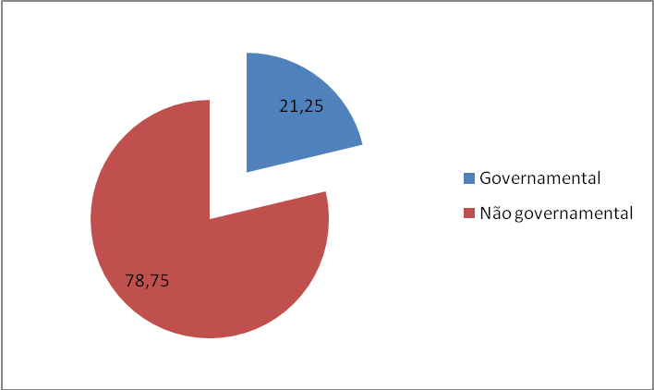
Tipo de Organização
%
17
% 63
Notes:
17 instituições govenamentais e 63 não gevernamentais

Slide 12
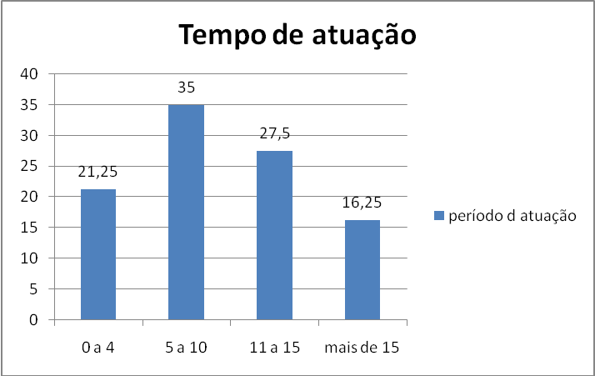
%
e
Anos

Slide 13
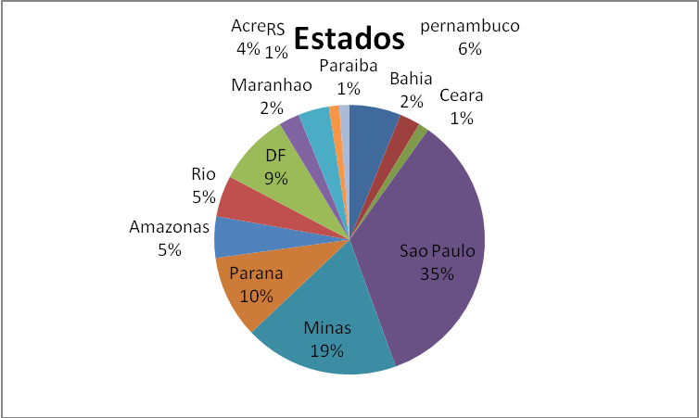
Representatividade Geográfica das Instituições
Notes:
Destaque Sp tem 38 instituições que reponderam ao questionário, 10 governamentais e 28 ONGs.

Slide 14
Instituições por tipo de atendimento/serviço prestado
Tipo de atendimento/ serviço prestados | Governamental | % | Não governamental | %
Advocacia | 3 | 17,65 | 5 | 7,94
Ambulatorial | 9 | 52,94 | 10 | 15,87
Apoio direto a pessoas afetadas. | 10 | 58,82 | 26 | 41,27
Assistencial | 8 | 47,06 | 17 | 26,98
Atividades culturais | 7 | 41,18 | 18 | 28,57
Emergencial | 4 | 23,53 | 9 | 14,29
Informações | 12 | 70,59 | 25 | 39,68
Mobilização comunitária | 10 | 58,82 | 25 | 39,68
Prevenção / Educação | 12 | 70,59 | 19 | 30,16
Sócio educativo | 10 | 58,82 | 20 | 31,75

Slide 15
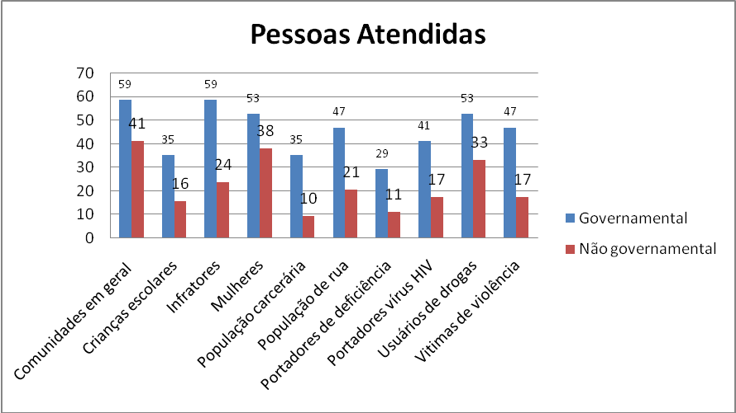
Percentual das instituições por público-alvo
%

Slide 16
Distribuição das instituições estudadas segundo tipo de atividade relacionadas à educação
Principais Atividades relacionadas à Educação | OG | % | ONG | %
Incentivo de bolsa para universidade | _ | _ | 33 | 49,3
Aula de línguas | _ | _ | 25 | 37,3
Oficinas de Motivação em Liderança | 6 | 35,3 | 24 | 35,8
Reforço escolar | 1 | 5,9 | 21 | 31,3
Oficinas de Geração de renda | 6 | 35,3 | 20 | 29,9
Tecnologias de Informação | 3 | 17,6 | 17 | 25,4
Identificação de Talentos | 4 | 23,5 | 17 | 25,4
Alfabetização | 3 | 17,6 | 14 | 20,9
Oficinas de Educação para o Trabalho | _ | _ | 13 | 19,4
Estágios remunerados nas diversas áreas da organização ou em organizações parceiras | 3 | 17,6 | 13 | 19,4
Acompanhamento à escola | 4 | 23,5 | 13 | 19,4

Slide 17
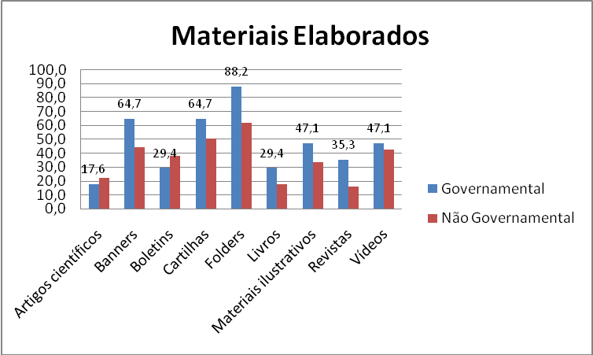
Percentual de instituições por tipo de material educativo elaborado
%

Slide 18
Resultados
< 20% das instituições trabalham temas relacionados a profissionalização das pessoas assistidas ;
Quanto as atividades de assistência a que teve maior destaque foi a assistência psicológica, presente em 52% das OGs e 30% das ONGs
65% das OGs e 43% das ONGs fazem trabalho pontual em escolas como palestras;

Slide 19
Ações de Redução de danos relatadas pelas instituições
Ações de Redução de Danos | Nº instituições | % | Nº OGs | Nº ONGs
Informação sobre uso de preservativos - sexo seguro | 33 | 41 | 9 | 24
Encaminhamento para UBS | 23 | 29 | 10 | 13
Encaminhamentos para outros setores do SUS | 27 | 34 | 9 | 18
Informação sobre uso seguro de drogas | 27 | 34 | 10 | 17
Encaminhamentos social e jurídico | 25 | 31 | 10 | 15
Trabalho de campo | 23 | 29 | 7 | 16
Distribuição de preservativos | 19 | 24 | 7 | 12
Distribuição de seringas | 8 | 10 | 3 | 5
Distribuição de kit sniff | 5 | 6 | 2 | 3
Distribuição de cachimbos | 1 | 1 | 0 | 1

Slide 20
Resultados
58% das instituições governamentais utilizam o aconselhamento com método de prevenção;
41% ONGs utilizam terapia de grupo;
30% das OGs e das ONGs trabalham com educação de pares.
Arte Educação é utilizada por aproximadamente 30% do total das instituições

Slide 21
Utilização da Internet
Sites na Internet | nº | %
Materiais informativos | 24 | 30,0
Campanhas de sensibilização | 23 | 28,8
Notícias | 21 | 26,3
Materiais educativos | 19 | 23,8
Pesquisas | 13 | 16,3
Atendimento on line | 11 | 13,8
Blogs | 8 | 10,0
Cursos on line | 2 | 2,5
Chats | 11 | 1,3

Slide 22
Resultados
Principais Temas de atuação nas ações de educação
Adolescência e juventude
Diversidade
Drogas
Empreendedorismo
Sexualidade

Slide 23
Parcerias no setor de educação
Ações realizadas ( menos de 10% das instituições)
Capacitação nas escolas
Parceria com escolas
Parcerias educação técnica
Encaminhamento e Acompanhamento escolar
Oficinas sobre drogas, HIV, sexualidade
Supervisão de casos
Descoberta de talentos e orientação vocacional.

Slide 24
Qual das seguintes intervenções você acha recomendável para melhorar as políticas e praticas governamentais?
Cinco Itens mais mencionados pelas instituições entrevistadas:
Integração dos temas em programas educacionais
Transparência, promoção e disseminação de informações
Promover a educação de pares
Estimular os direitos humanos
Coordenar e harmonizar diferentes atores

Slide 25
Obrigada
www.unesco.org.br
www.unesco.org

